Slide 2
热烈欢迎长沙学院的
同学和老师们
莅临一力物流园

Slide 3


Slide 4
关于一力集团
业务板块
一力集团创建于1995年，注册资本3.68亿元，业务涵盖现代仓储、加工、运输、物流金融、钢铁电商、停车配载、物流地产开发与租售等范围。
战略版图
集团现已成熟布局于长沙、岳阳、武汉、苏州等地，下设长沙一力物流公司、三正电子商务公司、湖南一力公路港公司、武汉一力公司、苏州一力公司、长天物管等8家公司。
创新基因
不断追求卓越，创新商业模式与业务模式，引领行业发展

Slide 5
一力使命、定位、愿景
使命
服务社会大众，立志物流先锋
定位
国内领先的物流园区开发与运营管理商
愿景
打造行业知名品牌，实现员工、客户、企业、社会的共赢，共创永续经营

Slide 6









一力荣誉 不断进取，引领行业发展
这些行业先河是我们开创的
拥有全国第一条与京广线接轨的民营铁路
中国工商银行总行批准的全国首家民营商品融资物流监管合作企业
湖南省第一批中国5A级物流园区
引领形成大托钢铁物流产业集群
这些国家级荣誉是我们拥有的
· 中国通用仓储企业排名第8位 · 中国物流主营业务50强企业 · 中国物流示范基地
· 中国物流杰出企业 · 中国仓储服务金牌企业 · 中国通用仓库五星级企业
· 中国服务外包示范企业 · 中国物流企业先进集体 · 中国物流金融和物流信息化创新成果一等奖
· 中国物流诚信企业 · 中国生产资料流通改革开放30年杰出企业·2013~2015年度全国优秀物流区

Slide 7

一力之路 不断创新，从优秀到卓越
长沙一力公司
湖南钢材大市场
武汉一力公司
湖南一力公路港
1995
2004
2013
2003
2007
2014……
岳阳东方不锈钢有限公司
苏州一力公司
三正电商公司

Slide 8
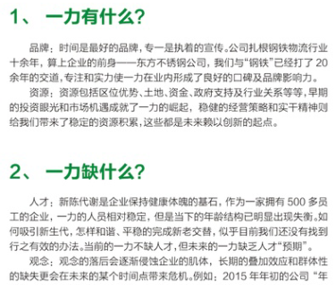

Slide 9
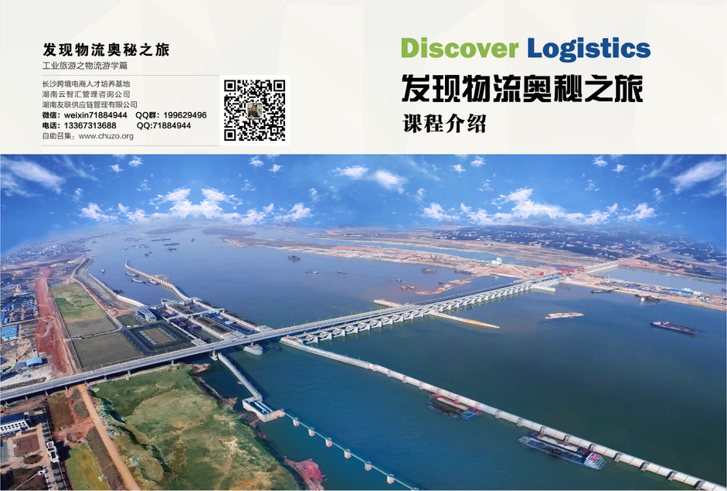

Slide 10

Notes:
中国人除了能为自己带来实际利益的东西，对其他精神层面的事物都缺乏兴趣。在这种强大的世俗文化面前，马斯洛的需求层次论彻底失效了。生理、安全、情感、尊重、自我实现的需求并非呈递进关系。我们其实一直在“生理”和“安全”的层面打转，除了关心自己的欲望以外，从不思考任何对世俗利益看上去无用的东西，即使它“看上去很美”。

Slide 11
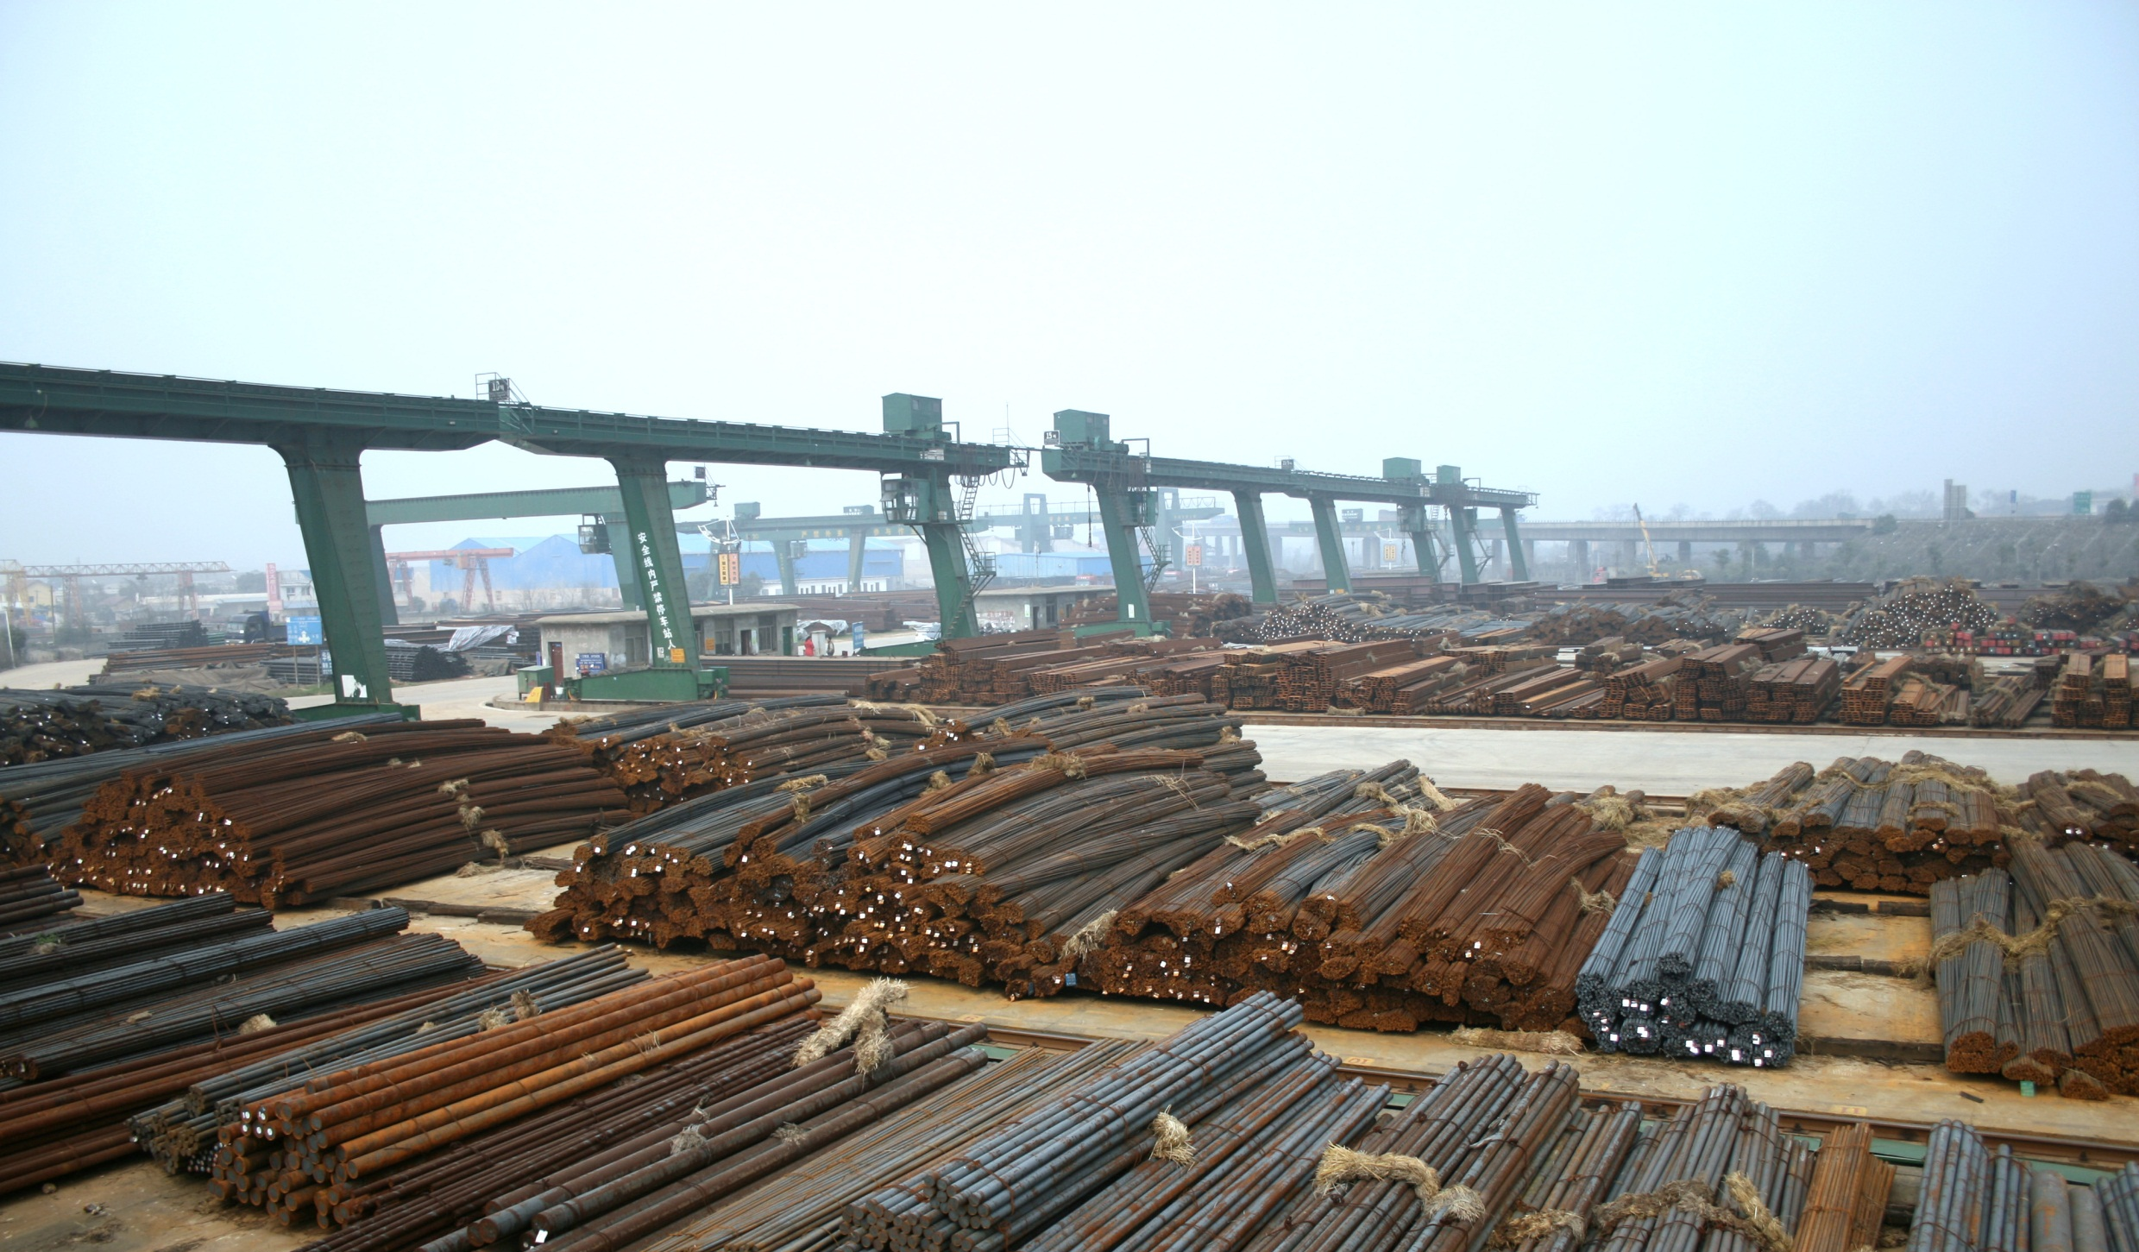
一力版图
长沙一力物流公司
长沙一力物流公司是一力集团最大子公司，运营管理着中南地区规模最大、最为成熟的专业钢铁物流园区，是行业内龙头企业。一力物流园建有4股道、总长4.98公里的铁路专用线，拥有近100万平方米的仓库货场区，36万平方米的加工制造区和占地18万平方米的交易配套区。

Slide 12
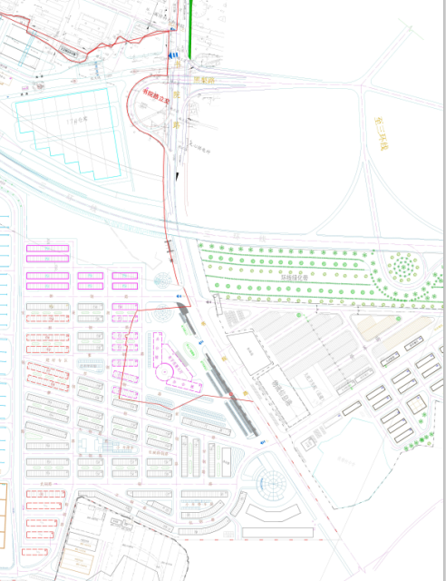
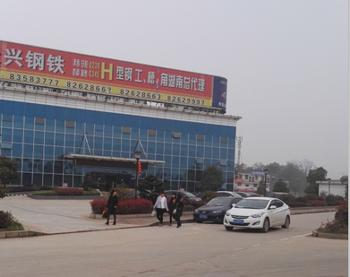
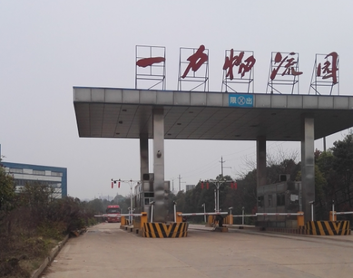

Slide 13
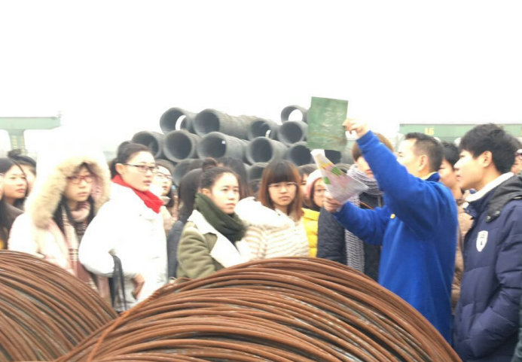
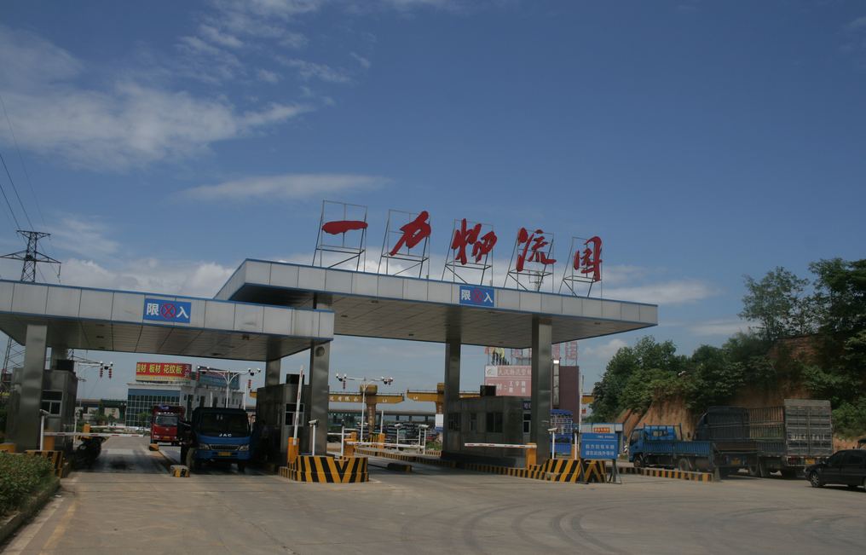
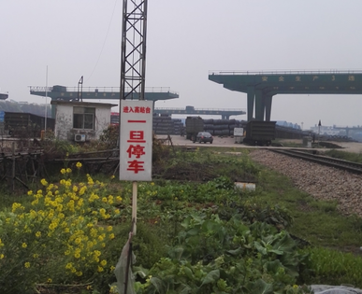


Slide 14
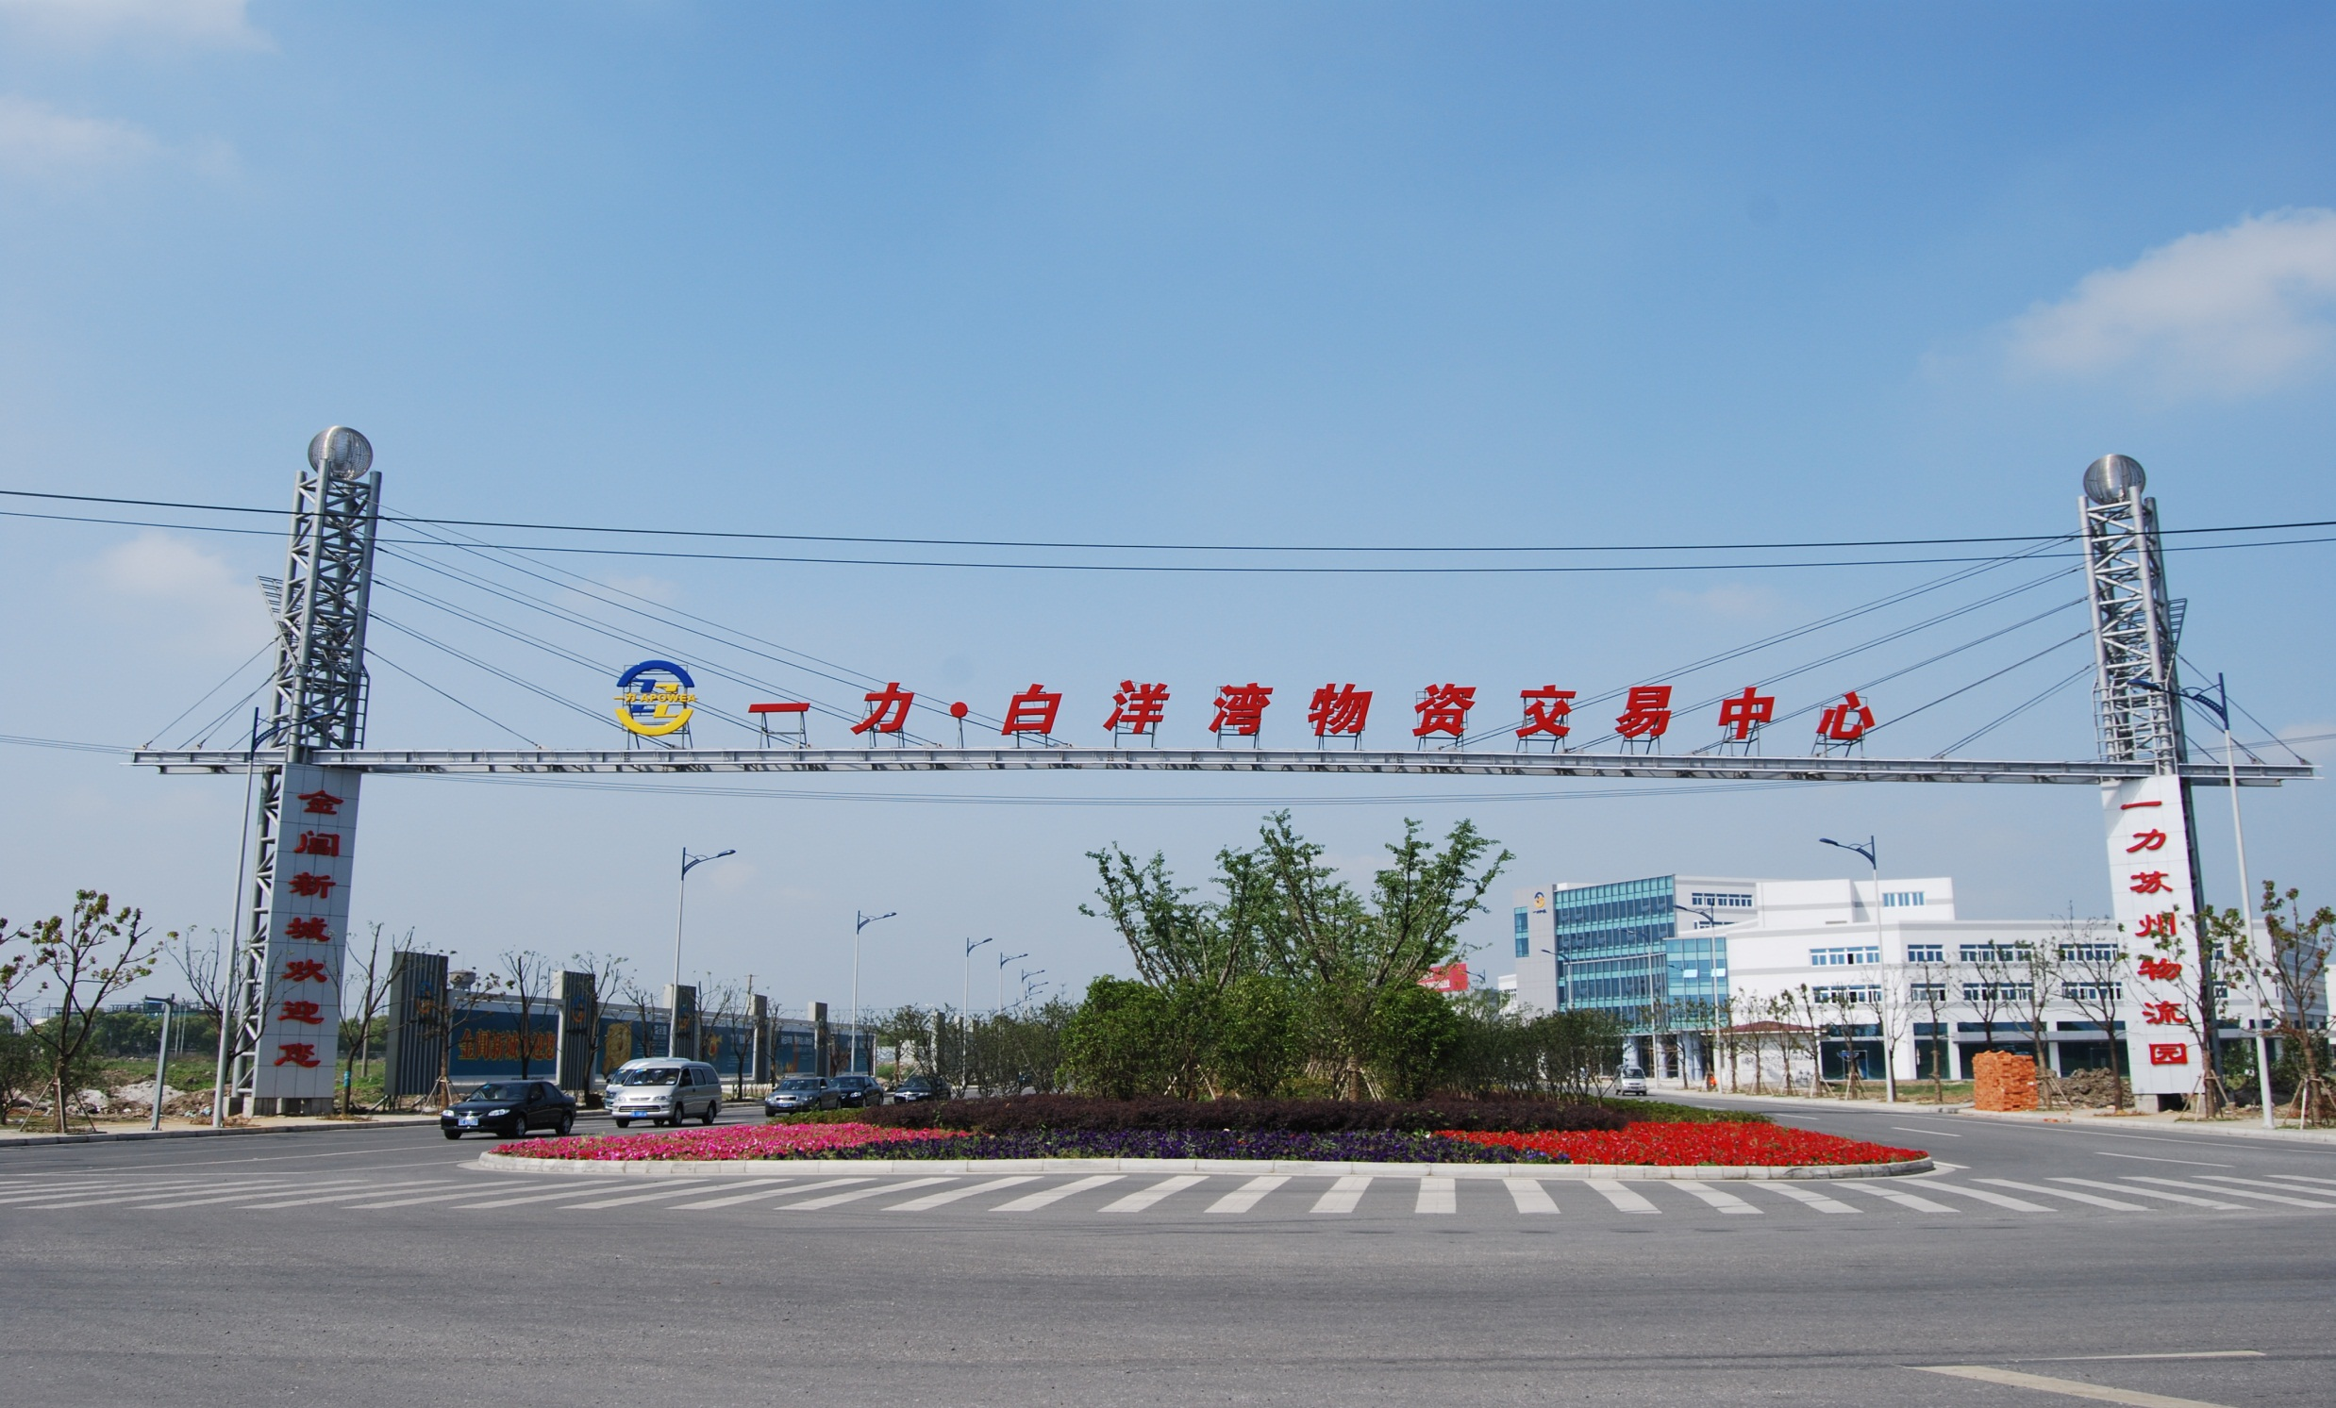
一力版图
苏州一力公司
一力· 白洋湾物资交易中心座落在苏州市金阊新城，占地1000亩，总投资16亿元人民币，由苏州一力实业有限公司投资开发和运营管理，是江苏省“十一五”重点服务项目、苏州市重点建设工程，是苏州市重要的服务业公共服务平台。

Slide 15
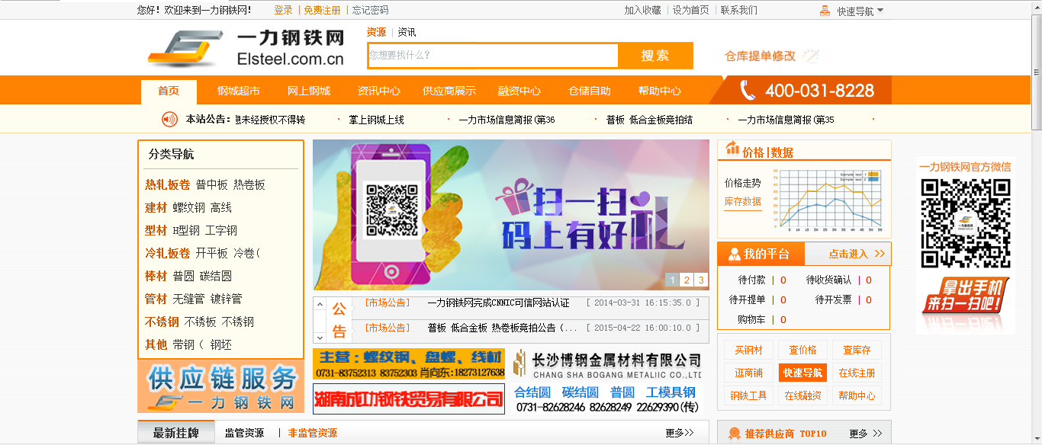
一力版图
三正电子商务公司
三正电商为一力集团全资子公司，依托一力成熟的线下市场开拓线上钢铁物流业务，主营业务为钢铁物流信息、物流金融和电子交易，致力于利用电商融合线上线下资源，优化和提升钢铁供应链。

Slide 16
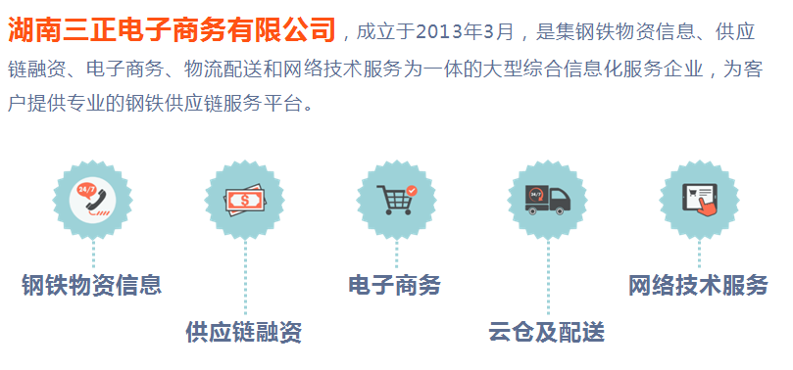

Slide 17
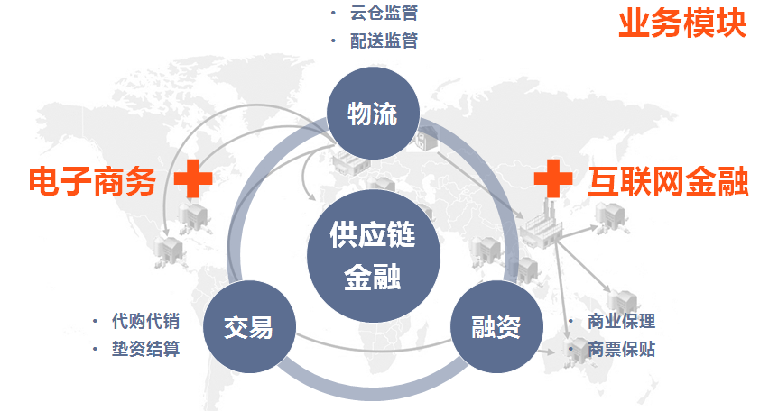

Slide 18
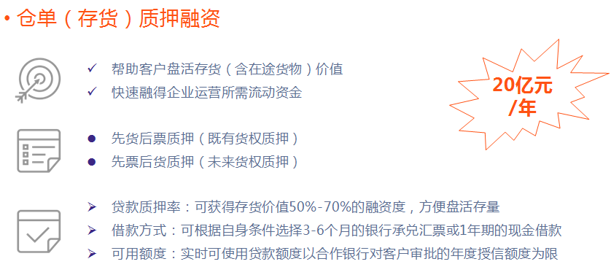

Slide 19
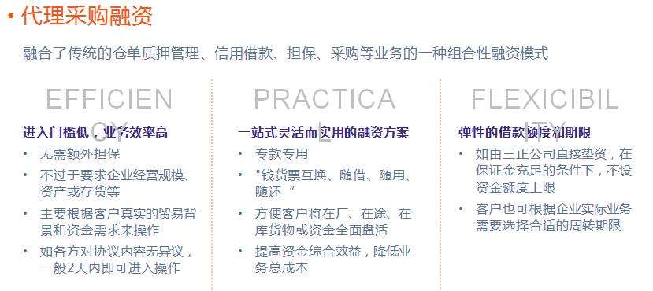

Slide 20
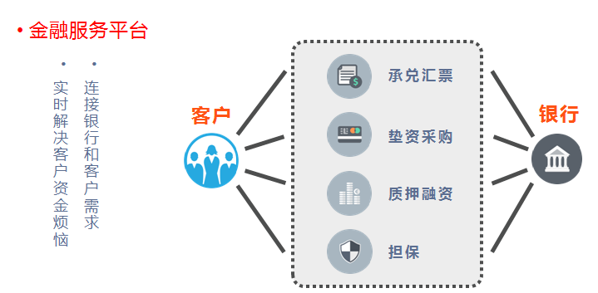

Slide 21
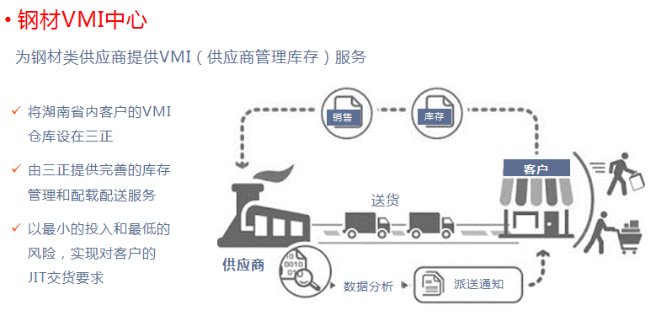

Slide 22
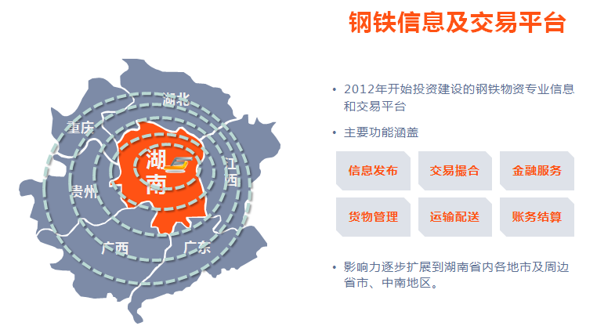

Slide 23
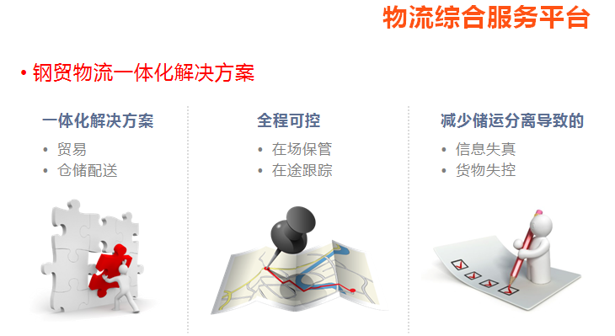

Slide 24
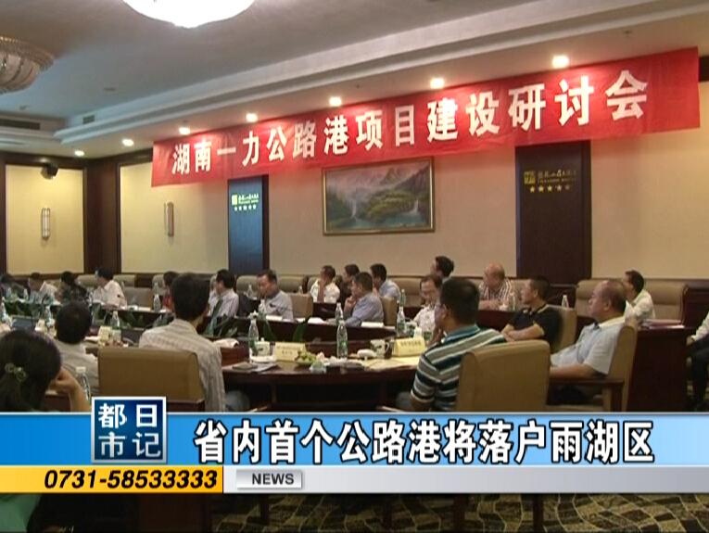
一力版图
湖南一力公路港公司
湖南一力公路港于2014年7月正式落户湘潭雨湖区，是湖南省政府规划的三港（空港、水港、公路港）项目之一。项目立足长株潭，服务湖南、辐射全国，致力于打造成为省内最大的集现代仓储、城市配送、零担快运、电商物流、货运配载、物流信息和物流金融为一体的现代综合型公路物流园区。

Slide 25
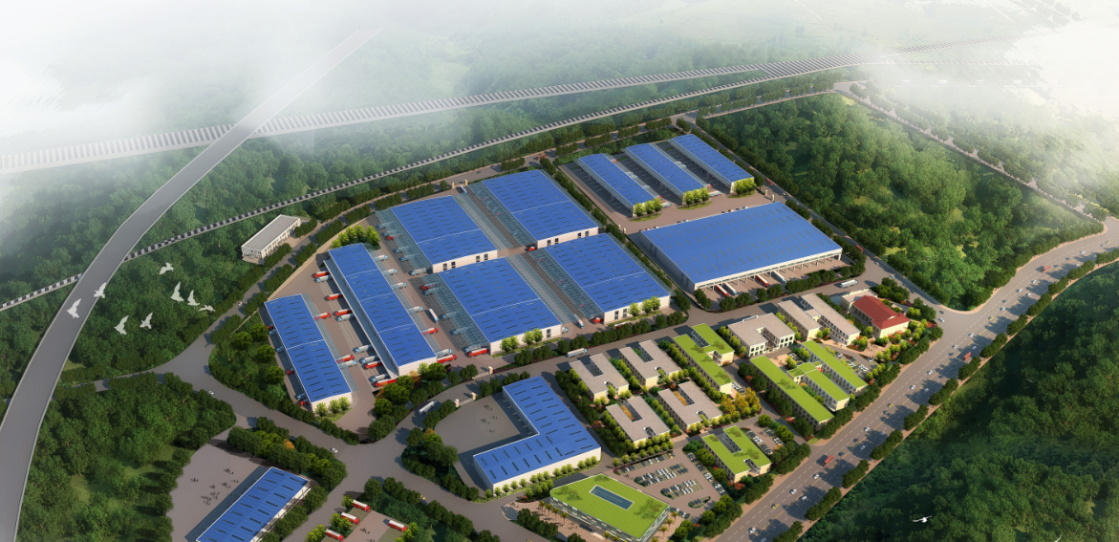

Slide 26
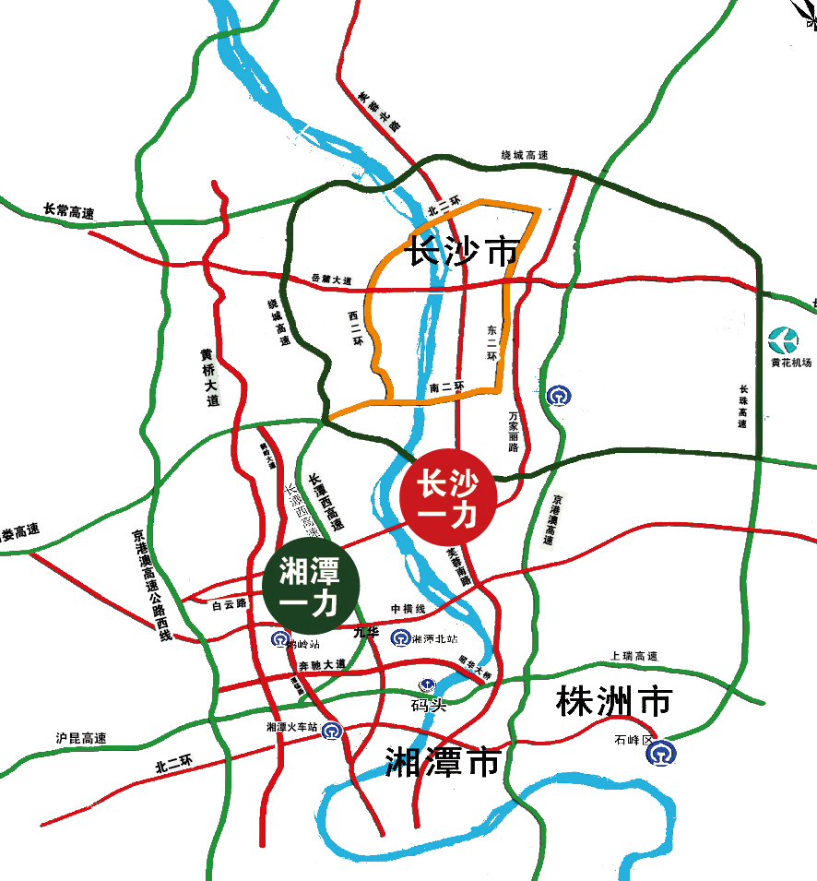


Slide 27
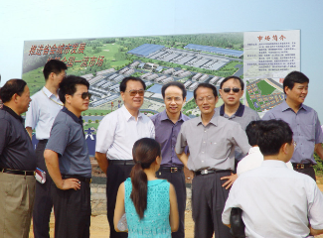
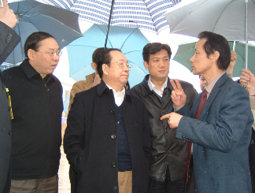
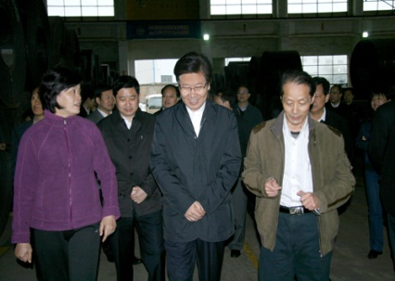
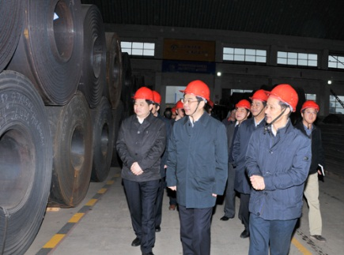
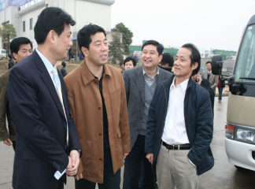
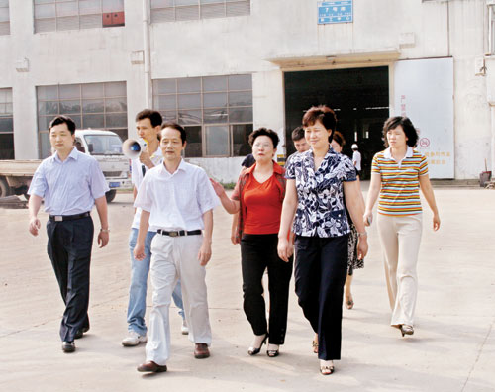
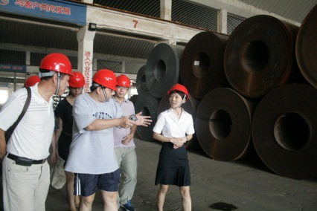
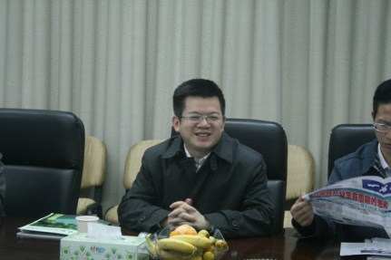
领导关怀
1 2002年7月13日，时任全国政协副主席毛致用实地考察一力物流园
2 2004年3月23日，时任湖南省省委书记、省人大常委会主任杨正午视察一力物流园
3 2006年12月5日，湖南省委常委、长沙市委书记陈润儿莅临一力物流园考察调研
4 2008年9月8日，时任岳阳市市长黄兰香率众考察一力物流园
5 2009年11月16日，时任湖南省省长周强莅临一力物流园视察指导工作
6 2009年11月23日，时任湖南省委书记张春贤莅临园区考察指导工作
7 2012年8月17日，时任国家发改委综合运输研究所物流研究室主任冯浩考察一力物流园
8 2012年12月3日，时任湖南省委统战部副部长何俊峰视察一力物流园
说明：按时间先后顺序排列
1
2
6
5
3
4
7
8

Slide 28
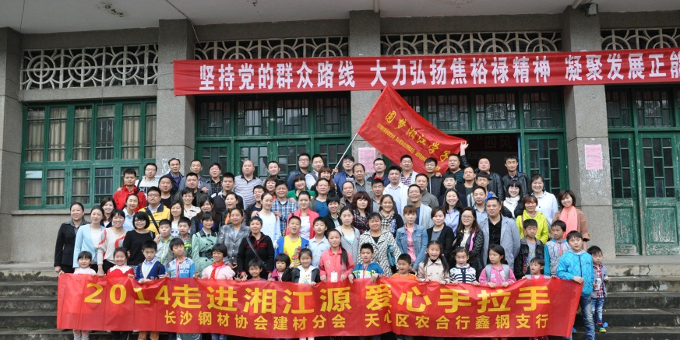
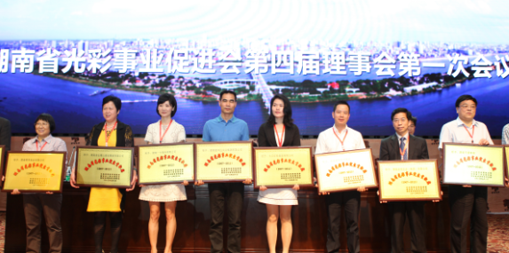
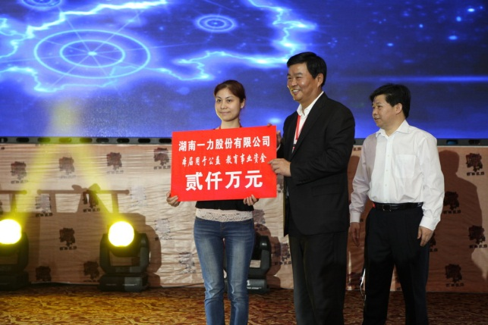
社会责任
自创办以来，一力集团一直热心公益事业，积极捐资用于扶贫、助学、助残、救灾、农村防洪设施和道路建设，被湖南省委统战部、省工商联、省光彩事业促进委员会授予“中国物流社会责任贡献奖”、“湖南省光彩事业突出贡献奖”。

Slide 29















一力与银行 合作共赢
集团与中国工商银行、中国建设银行等17家银行建立战略合作，年商品融资授信额超200亿元人民币，极大的提升了制造业、金融业、物流业的供应链服务能力，为园区中小企业突破融资瓶颈和区域经济发展，起到了举足轻重的作用。

Slide 30
























一力与客户 共同发展
钢铁集团
制造企业
钢贸企业
家电企业
快消企业
客户群覆盖钢铁、制造、钢贸、家电、快消等数十个行业

Slide 31
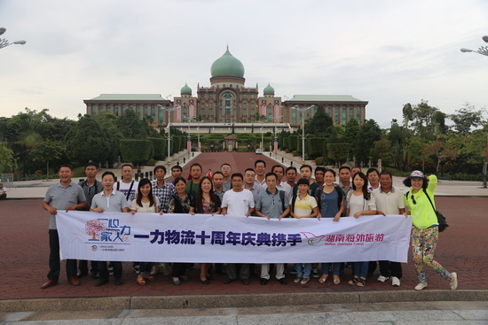
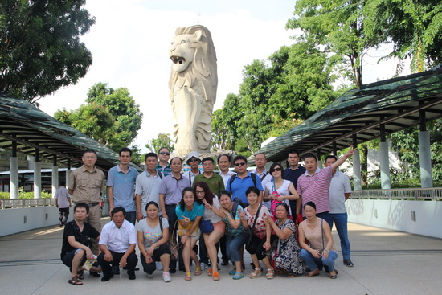
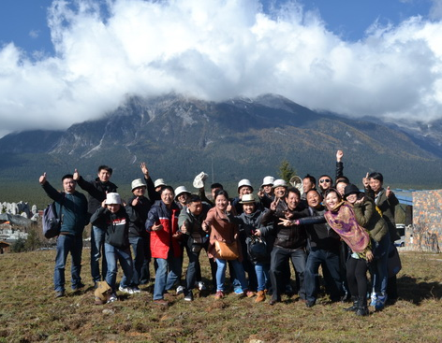
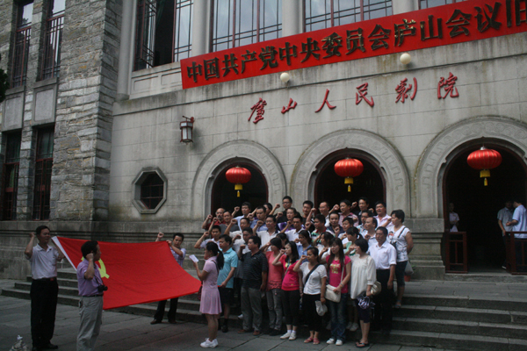
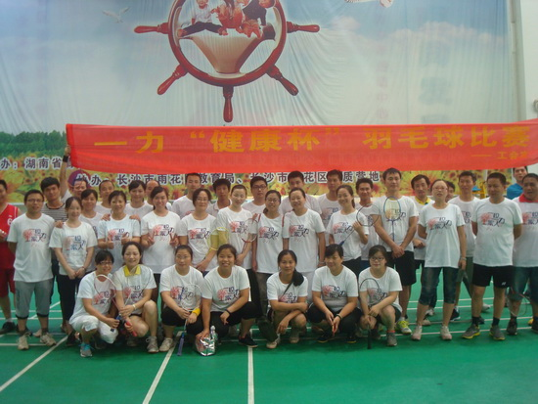
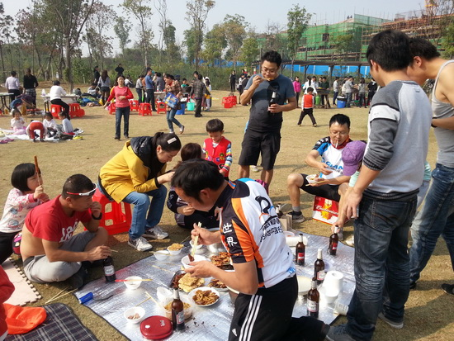
一力与员工 共同成长 “诚实 激情 创新”

Slide 32
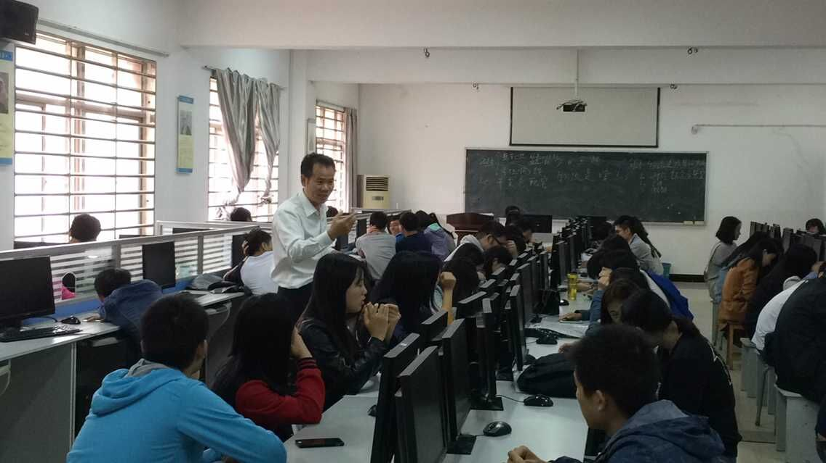

Slide 33

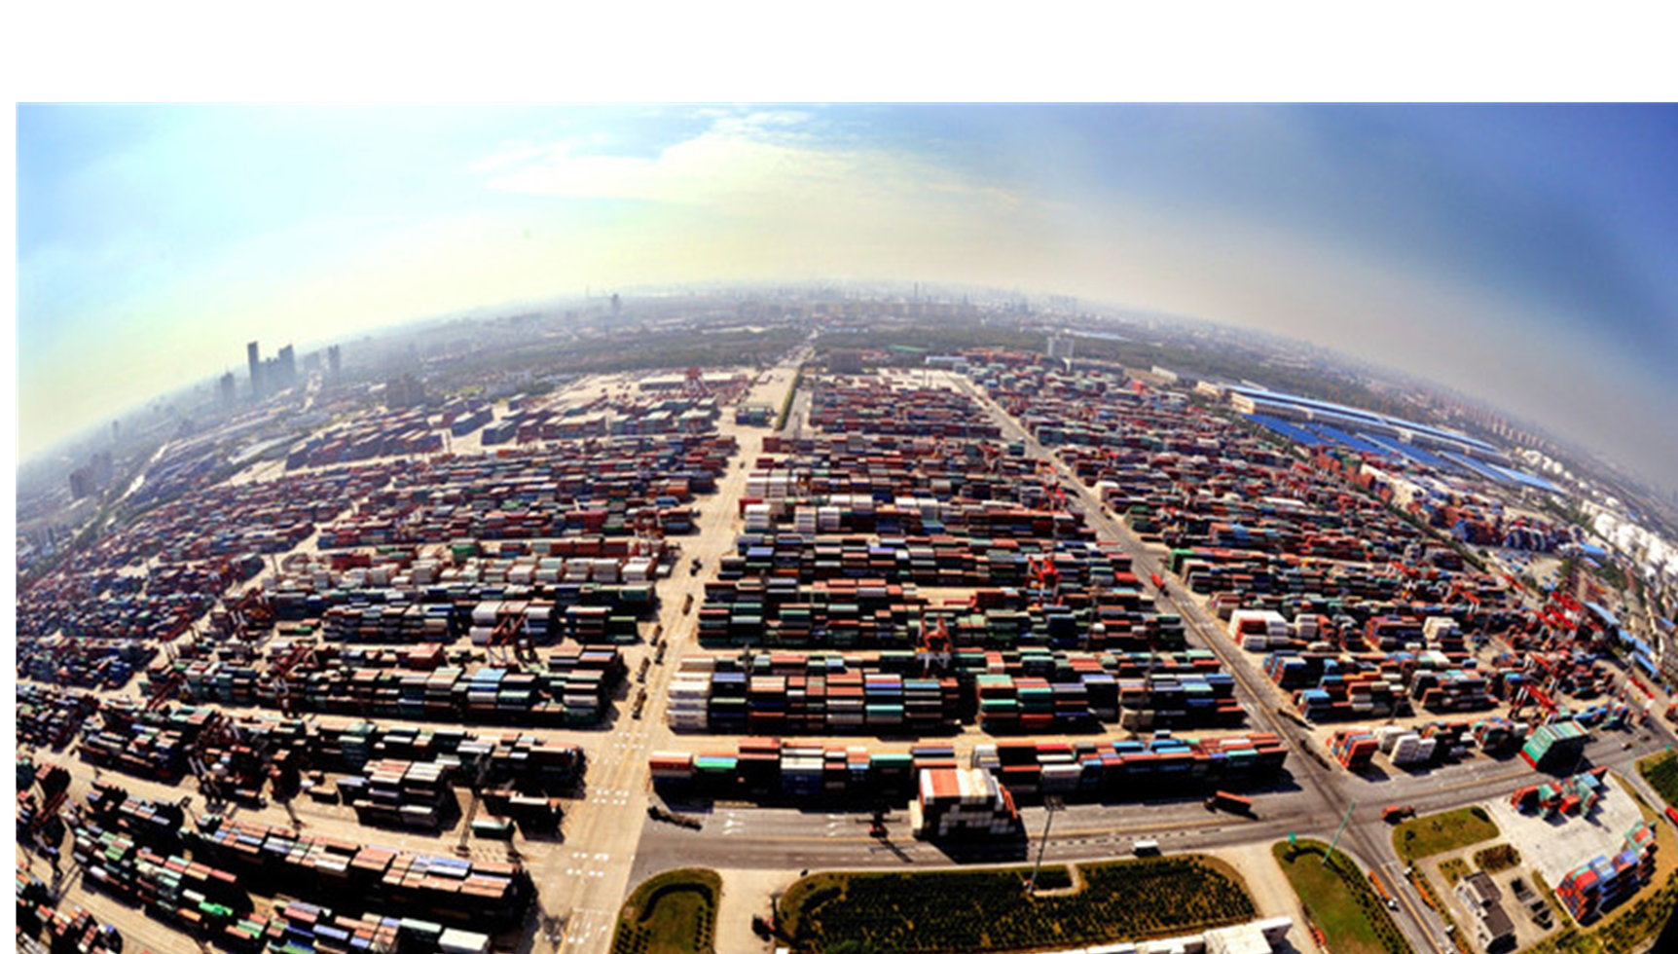
一力物流
国内领先的物流园区开发与运营管理商

